Slide 1

г. Омск, 2024
Министерство образования Омской области
Итоговое сочинение
(изложение) как допуск к ГИА-11

Slide 2
Документы, регламентирующие организацию и проведение итогового сочинения (изложения)
Приказ Министерства просвещения РФ и Федеральной службы по надзору в сфере образования и науки от 4 апреля 2023 г. N 233/552 «Об утверждении Порядка проведения государственной итоговой аттестации по образовательным программам среднего общего образования»
Методические материалы Рособрнадзора по проведению итогового сочинения (изложения) 2024/25 уч. года (письмо Рособрнадзора от 29.10.2024 № 02-311, от 14.10.2024 № 04-323):
Рекомендации по организации и проведению итогового сочинения (изложения) для органов исполнительной власти субъектов РФ, осуществляющих государственное управление в сфере образования;
Рекомендации по техническому обеспечению организации и проведения итогового сочинения (изложения);
Сборник отчетных форм для проведения итогового сочинения (изложения);
Критерии оценивания итогового сочинения (изложения);
Правила заполнения бланков итогового сочинения (изложения);
Методические рекомендации по подготовке и проведению итогового сочинения (изложения) для образовательных организаций, реализующих образовательные программы среднего общего образования;
Методические рекомендации по подготовке к итоговому сочинению (изложению) для участников итогового сочинения (изложения);
Методические рекомендации для экспертов, участвующих в проверке итогового сочинения (изложения).
Приказ Министерства образования Омской области №76 от 20.10.2017 «Об утверждении Порядка проведения итогового сочинения (изложения)» (ред. от 07.11.2023)

Slide 3
Изложение вправе писать
участники с ОВЗ;
участники – дети-инвалиды и инвалиды;
обучающиеся по образовательным программам среднего общего образования в специальных учебно-воспитательных учреждениях закрытого типа;
обучающиеся по образовательным программам среднего общего образования в учреждениях, исполняющих наказание в виде лишения свободы;
обучающиеся на дому, в образовательных организациях, в том числе санаторно-курортных, в которых проводятся необходимые лечебные, реабилитационные и оздоровительные мероприятия для нуждающихся в длительном лечении на основании заключения медицинской организации.

Slide 4
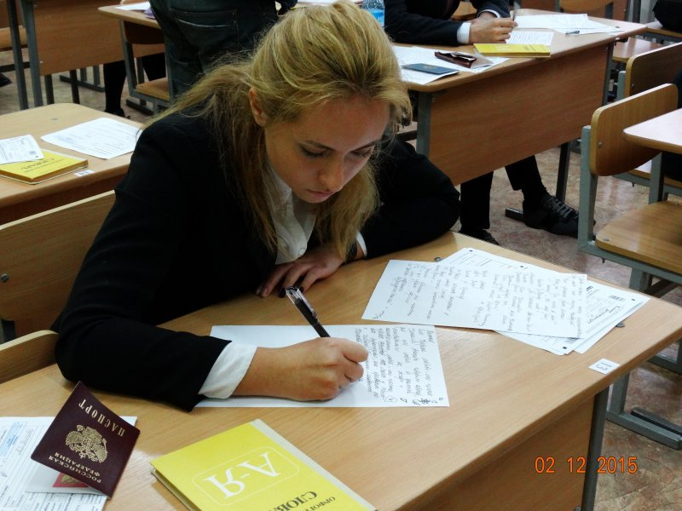
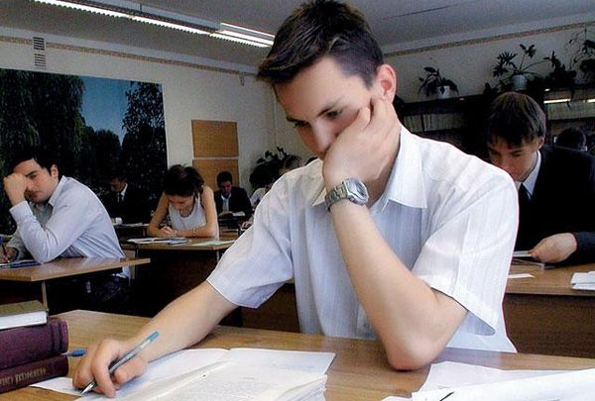
зачет
незачет

Slide 5
Сроки
СРОКИ НАПИСАНИЯ ИТОГОВОГО СОЧИНЕНИЯ (ИЗЛОЖЕНИЯ)
Продолжительность выполнения –
3 часа 55 минут (235 минут)
Для участников с ОВЗ время увеличивается на 1,5 часа
Итоговое сочинение (изложение) начинается
в 10.00 часов по местному времени
Срок действия итогового сочинения (изложения) как допуск к ГИА – бессрочно.
В случае предоставления сочинения при приеме на обучение в ВУЗы действительно
в течение 4-х лет, следующих за годом написания сочинения.
Основной срок | Дополнительные сроки
04.12.2024 | 05.02.2025 | 09.04.2025

Slide 6

До 20 ноября 2024 года
Заявление

Slide 7
Вход участников – с 09.00
Распределение участников по кабинетам – в произвольном порядке. В учебном кабинете – по одному человеку за рабочий стол.
Во время написания сочинения в кабинете присутствуют не менее двух членов комиссии по проведению итогового сочинения (изложения).
Во время проведения итогового сочинения (изложения) на рабочем столе участников, помимо бланка регистрации и бланков записи (дополнительного бланка записи), находятся:
ручка (гелевая или капиллярная черная);
документ, удостоверяющий личность;
лекарства и питание (при необходимости);
орфографический словарь (выдается членами комиссии образовательной организации);
инструкция для участника итогового сочинения (изложение);
черновики;
специальные технические средства (для обучающиеся с ОВЗ, детей-инвалидов, инвалидов).

Slide 8
Во время проведения итогового сочинения запрещено
!! иметь при себе средства связи, фото, аудио и видеоаппаратуру
!! справочные материалы, письменные заметки и иные средства хранения и передачи информации, собственные орфографические и (или) толковые словари
!! пользоваться текстами литературного материала (художественные произведения, дневники, мемуары, публицистика, другие литературные источники)

Slide 9
Публикация тем итогового сочинения на открытых официальных ресурсах: ege55.ru topic.rustest.ru за 15 минут до проведения итогового сочинения по местному времени
Телефоны «горячих» линий:
Министерство образования Омской области: +7 (495) 104 68 38
Региональный информационно-аналитический центр системы образования Омской области: +7 (495) 984 89 19

Slide 10
г. Омск, 2023
Министерство образования Омской области
Итоговое сочинение
(изложение)

